Slide 1
Protischránkový zákon
Unikátnosť slovenského boja proti schránkam
Jún 2022 | Andrej Leontiev

Slide 2
Faktické a právne východiská (rok 2016)
Povinné zverejňovanie zmlúv na internete („vieme čo, ale nevieme kto“)
Risk based approach: Podozrenia z konfliktu záujmov, korupcie a uprednostňovania veriteľa (kauzy ako „nástenka“, „emisné kvóty“, „CTčko“, „Skytoll“, „TIPOS“, „Váhostav“ a pod.)
Viaceré neúspešné legislatívne pokusy (diskriminačná úprava v ZoVO)
AML legislatíva: 4. AML smernica (neverejný register KUV len pre podnikateľov)
„Schránkové firmy“ vs. štandardné firmy s nejasným vlastníkom
UK spúšťa ako prvá krajine na svete od júna 2016 neverifikovaný register PSC (KUV) v rámci Company House (OR)

Slide 3
Protischránkový zákon v kocke
Medzinárodné záväzky: základ v AML a nie vo VO
Politická objednávka: „plošnosť, verejná kontrola a vymáhateľnosť“
„Obchodovať so štátom môže len ten, kto odkryje svojho konečného vlastníka, ktorým je fyzická osoba“
De minimis princíp
Ex ante kontrola, priebežná kontrola a ex post kontrola
„Profesisti“ vs. „úrad“ vs. súd
Odstúpenie od zmluvy, suspendovanie plnenia, pokuty, ručenie, odňatie hospodárskeho prospechu, vyškrtnutie z RPVS, register diskvalifikovaných osôb

Slide 4
Päť rokov účinnosti*
30 902 subjektov zapísaných v RPVS k 15. februáru 2021
16 fyzických osôb s adresou na Cypre zapísaných ako KUV
1907 oprávnených osôb (najväčšia OO 670 subjektov, top 10 OO asi 10% subjektov, priemer OO asi 15 až 30 subjektov)
Náklady na zápis do RPVS približne 500,- EUR (verifikácie 2 x ročne približne 250,- EUR)
Ako KUV odhalení viacerí súčasní a bývalí politici
Index právnej istoty: tretie najpozitívnejšie opatrenie zvyšujúce právnu istotu na Slovensku v roku 2018
Využívaný doma aj v zahraničí (AGROFERT, Infra services, pani Krajmerová)
TI: 2018-2019: 40 zmlúv v hodnote asi 15,5 mil. EUR, kde chýbal zápis do RPVS, 2019 -2020 iba 25 zmlúv v hodnote 5,5 mil. EUR
*zdroj: www.finstat.sk k 15. februáru 2021

Slide 5
Princípy
Verejný a bezplatný online register (verejná a medzinárodná kontrola)
Plošnosť – akékoľvek verejné zdroje a majetok (nie len VO)
Slovenský aj zahraničný „klienti“ štátu („KYC“ analogia)
Verifikácia údajov o KUV „profesistami“ so spoluzodpovednosťou (sídlo v SR, reputácia a poistka)
Verifikačný dokument („snapshot“ v reálnom čase)
Súdna kontrola (prelomenie tajomstva a garantovaná súčinnosť)
Prenos dôkazného bremena (slabá medzinárodná spolupráca)
Efektívne sankcie (odňatie hospodárskeho prospechu)

Slide 6
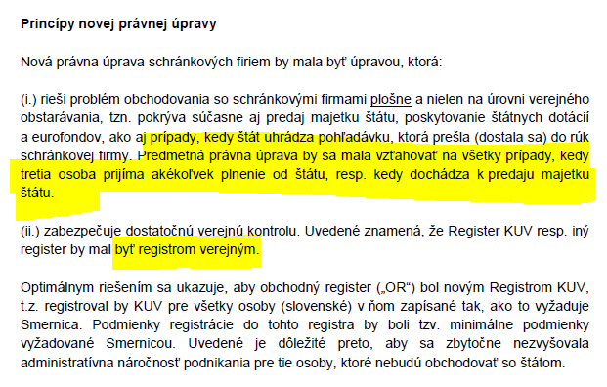
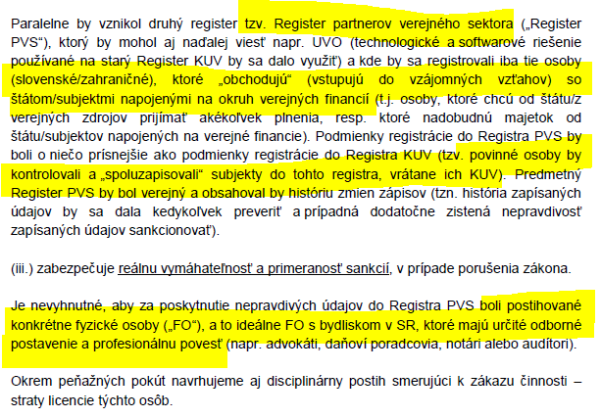
Nová právna úprava obchodovania schránkových firiem so štátom (tézy pre legislatívny zámer) z júna 2015

Slide 7
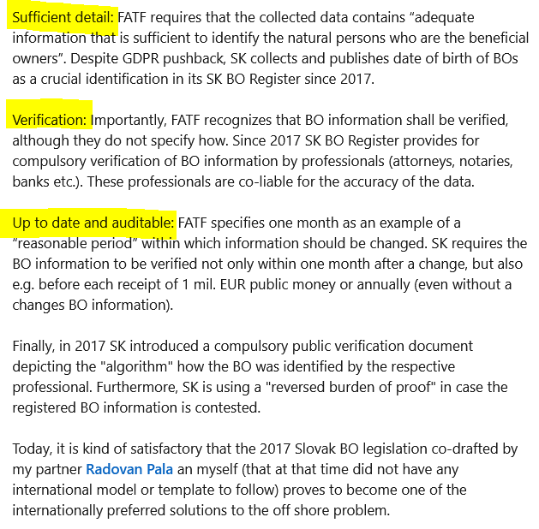
Test času

Slide 8
Ďakujem Vám za pozornosť!
JUDr. Andrej Leontiev, LL.M.
Partner, advokát
Taylor Wessing Bratislava, Slovakia
+421 2 52 63 28 04
a.leontiev@taylorwessing.com

